Slide 1
4б. КОНУС
Notes:
В режиме слайдов ответы и решения появляются после кликанья мышкой

Slide 2
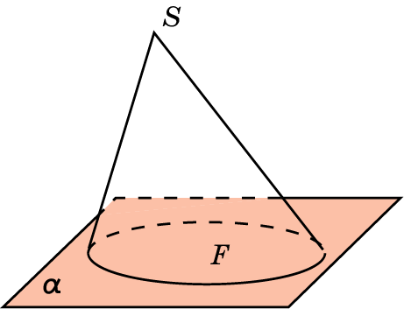
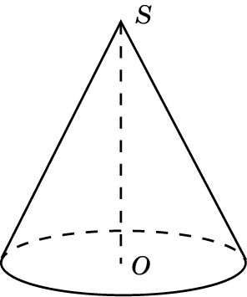
Пусть в пространстве задана плоскость α и точка S, ей не принадлежащая. F – круг в плоскости α.
Фигура, образованная отрезками, соединяющими точку S c точками круга F, называется конусом. Круг F называется основанием конуса, а точка S – вершиной конуса.
В случае, если отрезок, соединяющий вершину с центром основания конуса, перпендикулярен плоскости основания, то конус называется прямым. В противном случае он называется наклонным. Здесь мы будем рассматривать прямые конусы и называть их просто конусами.
Notes:
В режиме слайдов ответы и решения появляются после кликанья мышкой

Slide 3
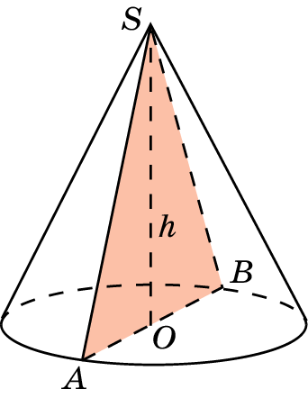
Боковая поверхность конуса
Фигура, образованная отрезками, соединяющими вершину конуса с точками окружности его основания, называется боковой поверхностью конуса. Сами отрезки называются образующими конуса.
Прямая, проходящая через вершину и центр основания конуса, называется осью этого конуса. Сечение конуса плоскостью, проходящей через ось, называется осевым сечением.
Расстояние от вершины конуса до плоскости его основания называется высотой конуса.
Notes:
В режиме слайдов ответы и решения появляются после кликанья мышкой

Slide 4
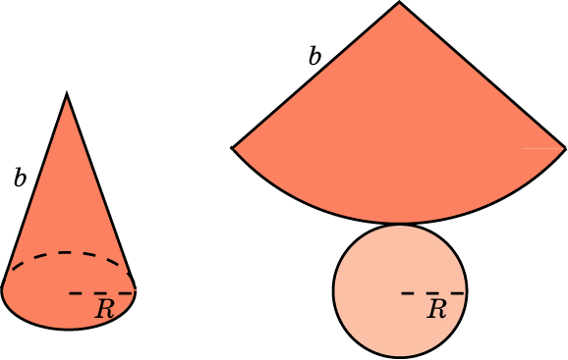
Если боковую поверхность конуса разрезать по образующей, развернуть её на плоскость, то получится сектор, называемый развёрткой боковой поверхности конуса. Если добавить к нему круг – основание конуса, то получится фигура, называемая развёрткой конуса.
Notes:
В режиме слайдов ответы и решения появляются после кликанья мышкой

Slide 5
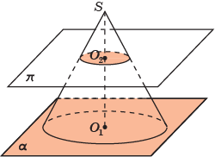
УСЕЧЕННЫЙ КОНУС
Если конус пересечен плоскостью, параллельной основанию, то его часть, заключенная между этой плоскостью и основанием, называется усеченным конусом. Само сечение конуса плоскостью, параллельной основанию, называется также основанием усеченного конуса.
Высотой усеченного конуса называется расстояние между плоскостями его оснований.
Notes:
В режиме слайдов ответы и решения появляются после кликанья мышкой

Slide 6
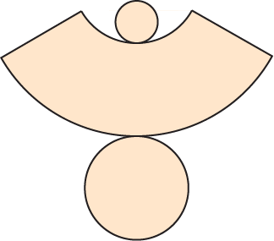
Если боковую поверхность усечённого конуса разрезать по образующей, развернуть её на плоскость и добавить к ней основания, то получится фигура, называемая развёрткой усечённого конуса.
Notes:
В режиме слайдов ответы и решения появляются после кликанья мышкой

Slide 7
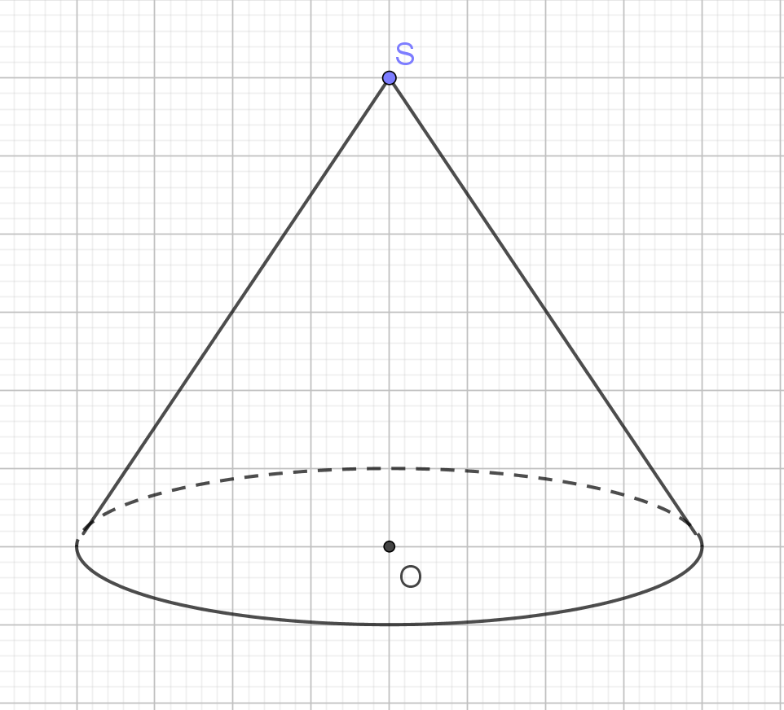
Изображение конуса
Конус изображается в ортогональной проекции. Основание конуса изображается эллипсом.
Notes:
В режиме слайдов ответы и решения появляются после кликанья мышкой

Slide 8
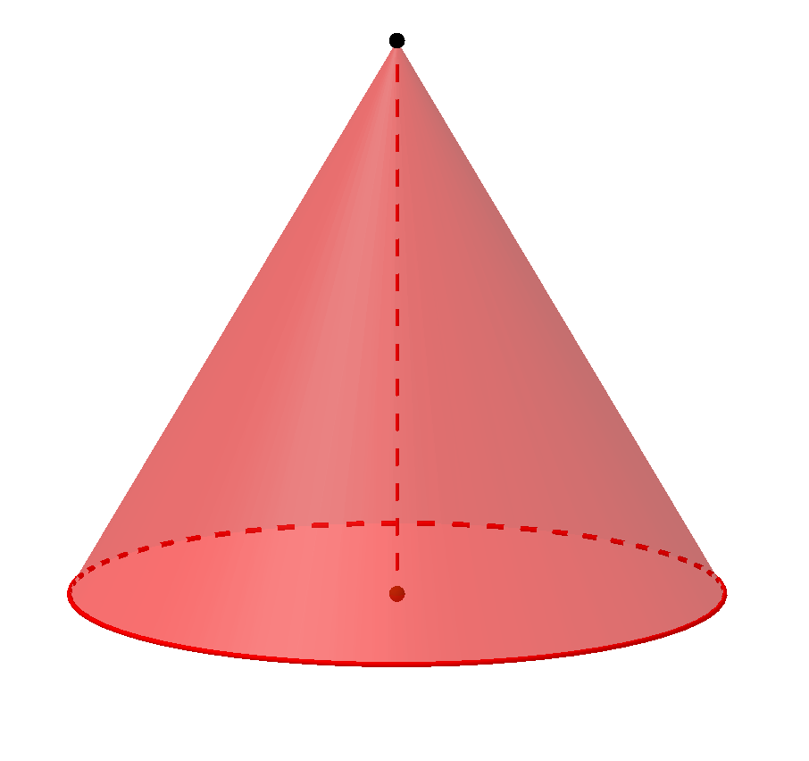
Для моделирования конуса можно воспользоваться инструментом «Конус», который имеется в программе GeoGebra. Если выбрать этот инструмент и указать две точки, то откроется дополнительное окно «Радиус». Указав в нём радиус, получим конус с данным радиусом, у которого первая точка является центром основания, вторая – вершиной конуса.
Notes:
В режиме слайдов ответы и решения появляются после кликанья мышкой

Slide 9
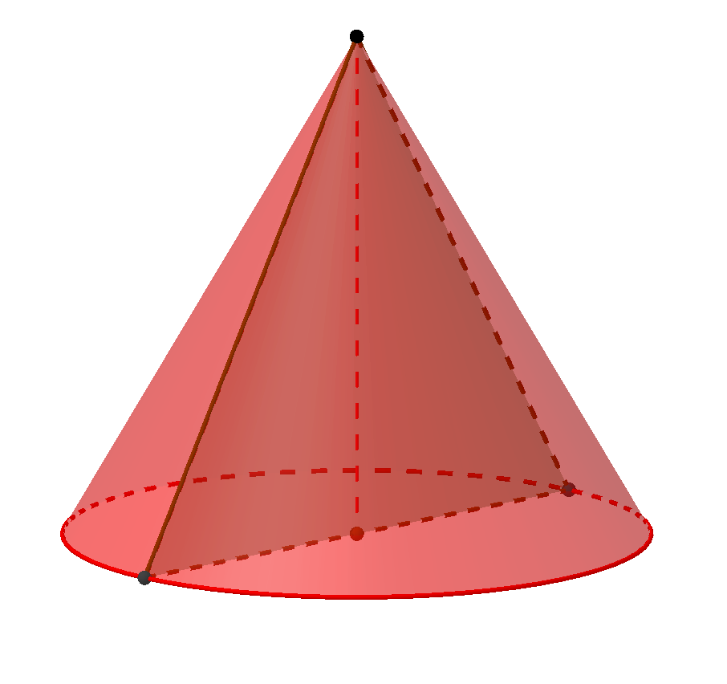
Упражнение 1
В программе GeoGebra получите конус. Постройте осевое сечение, аналогично тому, как это показано на рисунке.
Notes:
В режиме слайдов ответы и решения появляются после кликанья мышкой

Slide 10
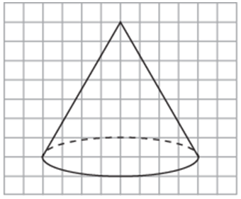
Упражнение 2
На клетчатой бумаге изобразите конус, аналогичный данному на рисунке. Изобразите какое-нибудь его осевое сечение.
Notes:
В режиме слайдов ответы и решения появляются после кликанья мышкой

Slide 11
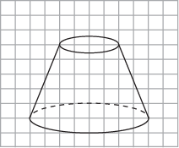
Упражнение 3
На клетчатой бумаге изобразите усечённый конус, аналогичный данному на рисунке. Изобразите его осевое сечение.
Notes:
В режиме слайдов ответы и решения появляются после кликанья мышкой

Slide 12
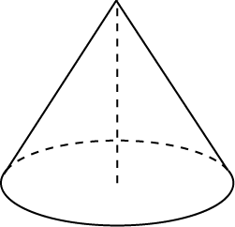
Упражнение 4
Высота конуса равна 8 м, радиус основания - 6 м. Найдите образующую конуса.
Ответ: 10 м.
Notes:
В режиме слайдов ответы и решения появляются после кликанья мышкой

Slide 13
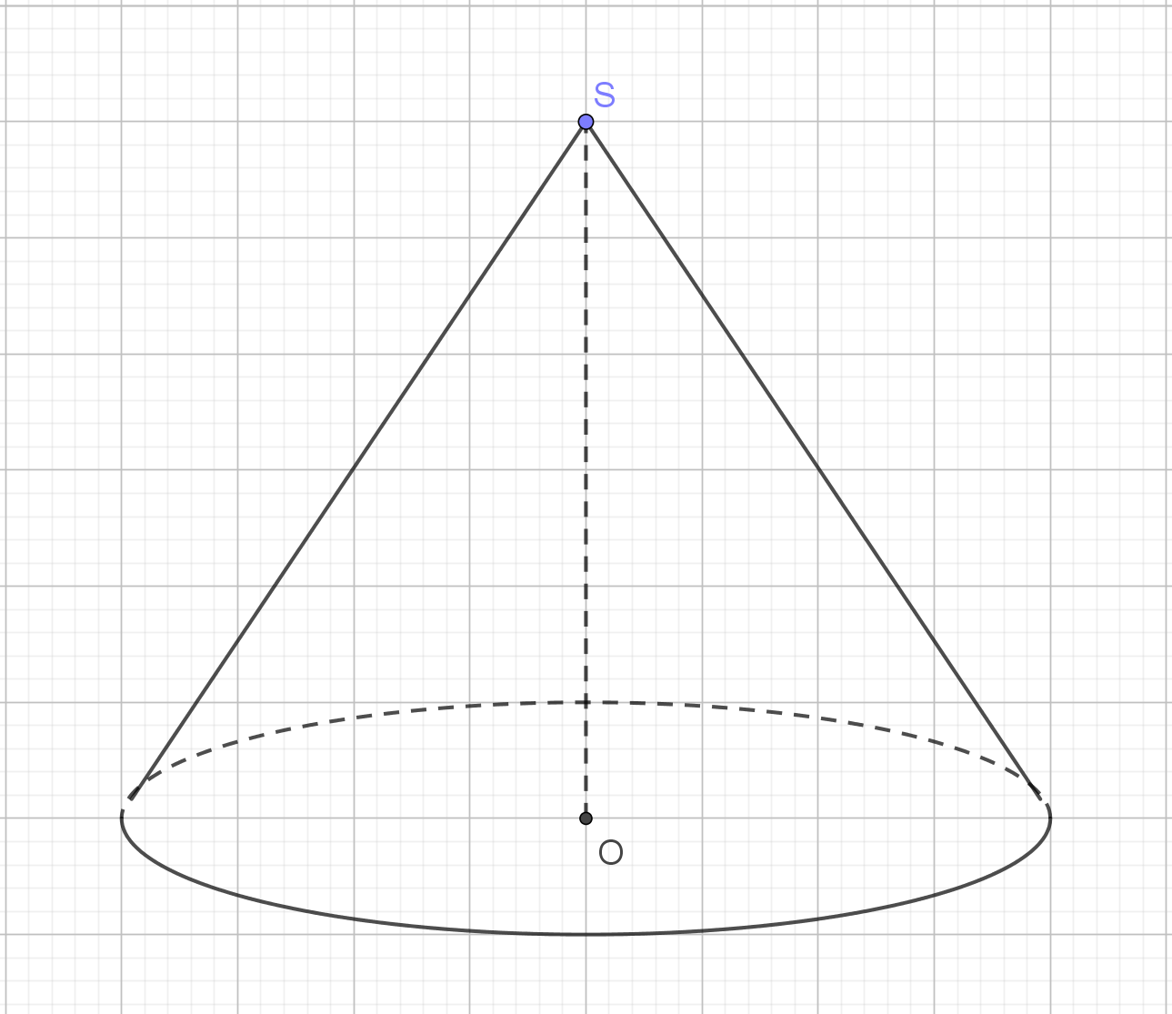
Упражнение 5
Найдите косинус угла между плоскостью проектирования и: а) плоскостью основания; б) осью SO конуса.
Ответ: а) $\cos{φ=\frac{1}{4}}$;
б) $\sin{φ=\frac{1}{4}}$.
Notes:
В режиме слайдов ответы и решения появляются после кликанья мышкой

Slide 14
Упражнение 6
Большая и малая полуоси эллипса, изображающего основание конуса равны соответственно a и b. Найдите косинус угла между плоскостью проектирования и: а) плоскостью основания; б) осью SO конуса.
Ответ: а) $\cos{φ=\frac{b}{a}}$;
б) $\sin{φ=\frac{b}{a}}$.
Notes:
В режиме слайдов ответы и решения появляются после кликанья мышкой

Slide 15
Упражнение 7
Найдите высоту конуса, ортогональная проекция которого показана на рисунке. если стороны клеток равны 1
Ответ: $\frac{6∙4}{\sqrt{15}}=\frac{8\sqrt{15}}{5}≈6,2.$
Notes:
В режиме слайдов ответы и решения появляются после кликанья мышкой

Slide 16
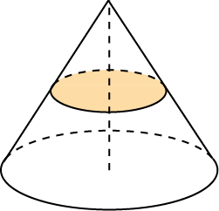
Упражнение 8
Какой фигурой является сечение конуса плоскостью, параллельной основанию?
Ответ: Кругом.
Notes:
В режиме слайдов ответы и решения появляются после кликанья мышкой

Slide 17

Упражнение 9
Найдите радиус R₁ круга, получившегося в сечении конуса плоскостью, если высота конуса равна h, радиус основания равен R, расстояние от вершины конуса до плоскости сечения равно h₁.
Ответ: $R_{1}=\frac{h_{1}}{h}R$.
Notes:
В режиме слайдов ответы и решения появляются после кликанья мышкой

Slide 18

Упражнение 10
Высота конуса 1. На каком расстоянии от вершины надо провести плоскость параллельно основанию, чтобы площадь сечения была равна половине площади основания?
$$\frac{\sqrt{2}}{2}.$$
Ответ:
Notes:
В режиме слайдов ответы и решения появляются после кликанья мышкой

Slide 19
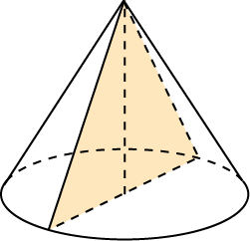
Упражнение 11
Какой фигурой является осевое сечение конуса?
Ответ: равнобедренным треугольником.
Notes:
В режиме слайдов ответы и решения появляются после кликанья мышкой

Slide 20
Упражнение 12
Радиус основания конуса равен 4 см. Осевым сечением служит прямоугольный треугольник. Найдите его площадь.
Ответ: 16 см².
Notes:
В режиме слайдов ответы и решения появляются после кликанья мышкой

Slide 21
Упражнение 13
Осевое сечение конуса - равносторонний треугольник со стороной 10 см. Найдите радиус основания и высоту конуса.
Ответ: 5 см, $5\sqrt{3}$ см.
Notes:
В режиме слайдов ответы и решения появляются после кликанья мышкой

Slide 22
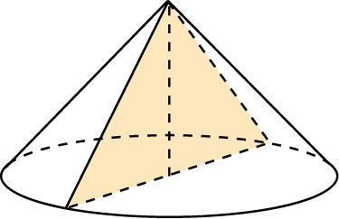
Упражнение 14
Высота конуса равна радиусу основания. Найдите угол при вершине осевого сечения конуса.
Ответ: 90^{о}.
Notes:
В режиме слайдов ответы и решения появляются после кликанья мышкой

Slide 23
Упражнение 15
Образующая конуса равна 6 м и наклонена к плоскости основания под углом 60°. Найдите площадь основания конуса.
Ответ: 9π м².
Notes:
В режиме слайдов ответы и решения появляются после кликанья мышкой

Slide 24
Упражнение 16
Найдите геометрическое место точек конуса, равноудаленных от всех его образующих.
Ответ: Высота конуса.
Notes:
В режиме слайдов ответы и решения появляются после кликанья мышкой

Slide 25
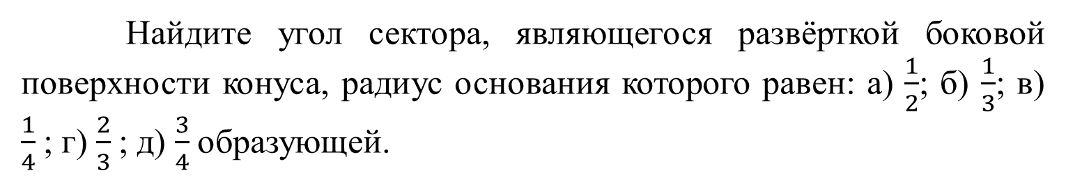
Упражнение 17
Найдите угол сектора, являющегося развёрткой боковой поверхности конуса, радиус основания которого равен: а) $\frac{1}{2}$; б) $\frac{1}{3}$; в) $\frac{1}{4}$; г) $\frac{2}{3}$; д) $\frac{3}{4}$образующей.
Ответ: а) 180^{о}; б) 120^{о}; в) 90^{о}; г) 240^{о}; д) 270^{о}.
Notes:
В режиме слайдов ответы и решения появляются после кликанья мышкой

Slide 26
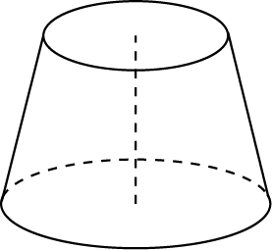
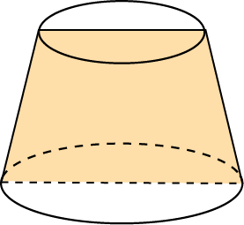
Упражнение 18
Какая фигура является осевым сечением усеченного конуса?
Ответ: Равнобедренная трапеция.
Notes:
В режиме слайдов ответы и решения появляются после кликанья мышкой

Slide 27
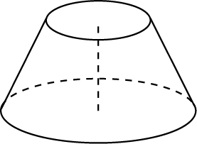
Упражнение 19
Радиусы оснований усеченного конуса равны 3 см и 6 см, образующая – 5 см. Найдите высоту усеченного конуса.
Ответ: 4 см.
Notes:
В режиме слайдов ответы и решения появляются после кликанья мышкой

Slide 28
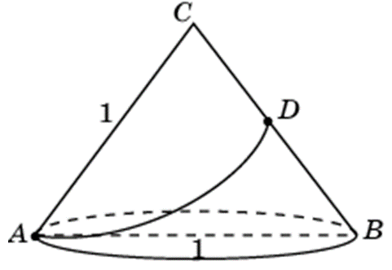
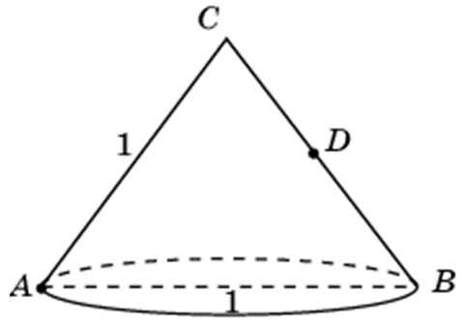
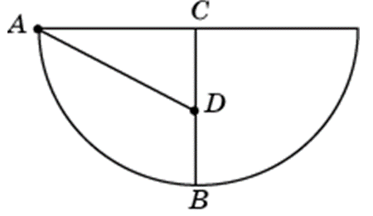
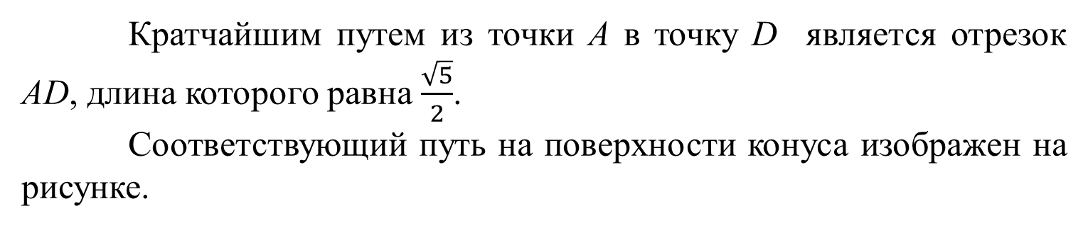
Упражнение 20
Осевое сечение конуса – правильный треугольник ABC со стороной 1. Найдите длину кратчайшего пути по поверхности этого конуса из точки A в точку D – середину стороны BC (рис. 40).
Решение. Разверткой боковой поверхности этого конуса является полукруг радиуса 1.
Кратчайшим путем из точки A в точку D является отрезок AD, длина которого равна $\frac{\sqrt{5}}{2}$.
Соответствующий путь на поверхности конуса изображен на рисунке.
Notes:
В режиме слайдов формулировки появляются после кликанья мышкой

Slide 29
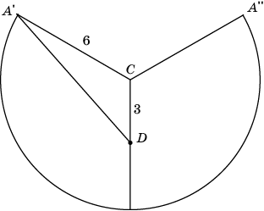
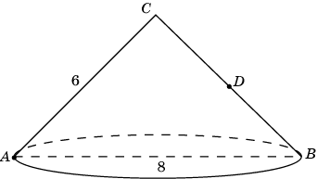
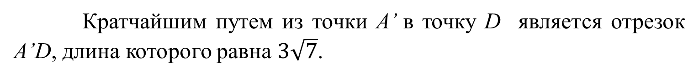
Упражнение 21
Осевое сечение конуса – равнобедренный треугольник ABC со стороной основания 8 и боковой стороной 6. Найдите длину кратчайшего пути по поверхности этого конуса из точки A в точку D – середину стороны BC.
Решение. Разверткой боковой поверхности этого конуса является сектор с углом 240^{о}.
Кратчайшим путем из точки A’ в точку D является отрезок A’D, длина которого равна $3\sqrt{7}$.
Notes:
В режиме слайдов формулировки появляются после кликанья мышкой

Slide 30
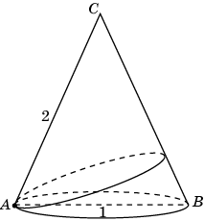
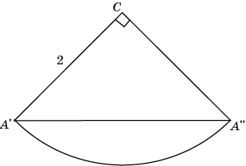
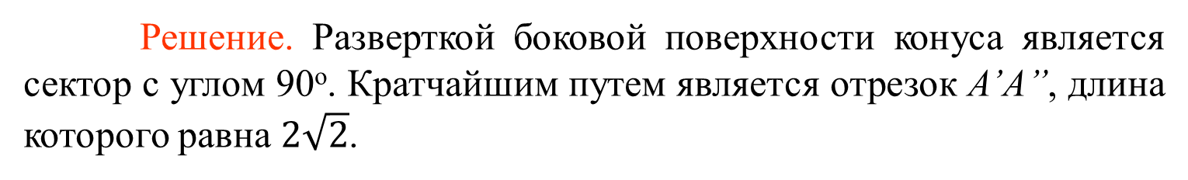
Упражнение 22
Осевое сечение конуса – равнобедренный треугольник ABC со стороной основания 1 и боковой стороной 2. Найдите длину кратчайшей петли по поверхности этого конуса с началом и концом в точке A.
Решение. Разверткой боковой поверхности конуса является сектор с углом 90^{о}. Кратчайшим путем является отрезок A’A”, длина которого равна $2\sqrt{2}$.
Notes:
В режиме слайдов формулировки появляются после кликанья мышкой

